Slide 1
给家乡孩子的信

Slide 2
这是谁写给谁的一封信？

Slide 3
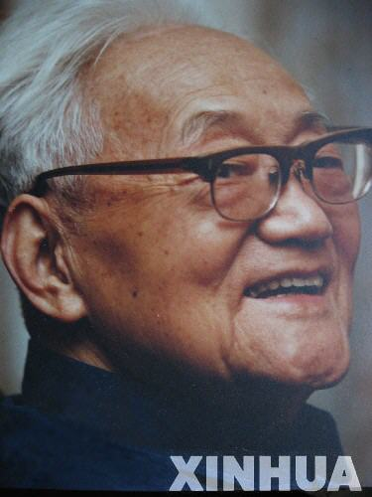
走近巴金
巴金，原名李尧棠，字芾（fèi）甘，1904年11月25日出生于四川成都正通顺街。从1921年公开发表第一篇文章，到1999年2月续写《怀念振铎》一文，巴金一生中创作与翻译了1300万字的作品。他的《激流三部曲》(《家》《春》《秋》)《爱情三部曲》(《雾》《雨》《电》)《寒夜》《憩园》《第四病室》等文学作品，是中国文学的丰碑。
巴金还是杰出的出版家、编辑家。上世纪三四十年代，他曾任上海文化生活出版社总编辑14年之久，培育了大批文学青年。巴金晚年奉献社会的伟大之作是：五卷本的《随想录》
PPT课件：www.1ppt.com/kejian/ 语文课件：www.1ppt.com/kejian/yuwen/
数学课件：www.1ppt.com/kejian/shuxue/ 英语课件：www.1ppt.com/kejian/yingyu/
人教版一年级语文上册：www.1ppt.com/kejian/yuwen/138/
人教版二年级语文上册：www.1ppt.com/kejian/yuwen/160/
人教版三年级语文上册：www.1ppt.com/kejian/yuwen/161/
人教版四年级语文上册：www.1ppt.com/kejian/yuwen/162/
人教版五年级语文上册：www.1ppt.com/kejian/yuwen/163/
人教版六年级语文上册：www.1ppt.com/kejian/yuwen/164/
人教版七年级语文上册：www.1ppt.com/kejian/yuwen/165/
人教版八年级语文上册：www.1ppt.com/kejian/yuwen/166/
人教版九年级语文上册：www.1ppt.com/kejian/yuwen/167/
资料点击

Slide 4
guō juān liàng xiàn
郭 娟 谅 羡
姓郭 娟秀 原谅 羡慕
城郭 婵娟 谅解 欣羡

Slide 5
不动笔墨不读书
代替 享受 维持
珍惜 羡慕 真诚
光阴 宽广 奉献
争先恐后 好不热闹
Notes:
争先恐后：抢着向前，唯恐落后。
奉献：恭敬地交付，呈献。
羡慕：看见别人有某种长处、好处或有利条件而希望自己也有。

Slide 6
巴金爷爷在信中写了什么内容？
1、孩子们的信给巴金爷爷带来了温暖，巴金爷爷表示感谢。
2、为了不让孩子们失望，巴金爷爷带病写了这封回信，代替他与孩子们见面。
3、巴金爷爷无限热爱祖国和同胞，他认为自己是一个平凡的人，但仍要让自己的生命开花。
4、巴金爷爷认为自己的时间有限了，十分珍惜每分每秒。
5、巴金爷爷希望孩子们爱惜时间，好好学习。

Slide 7
……，我多么想看见你们天真的笑脸，多么想听见你们歌唱般的话语，……
思念之情

Slide 8
我写作不是我有才华，而是我有感情，对我的祖国和同胞有无限的爱，我用作品表达我的这种感情。
写出自己创作的动力。

Slide 9
所有文学作品之所以成功，是源于作者心中充满着无限的爱，只有爱才能感动读者，拨动心弦。

Slide 10
我思索，我追求，我终于明白生命的意义在于奉献而不在于享受。

Slide 11
我愿意再活一次，重新学习，重新工作，让我的生命开花结果。

Slide 12
人活着不是为了白吃干饭，我们活着就是要给我们生活其中的社会添上一点光彩。这个我们办得到，因为我们每一个人都有更多的爱，更多的同情，更多的精力，更多的时间，比维持我们自己生存所需要的多得多。只有为别人花费它们，我们的生活才会开花。一心为自己、一生为自己的人什么也得不到。

Slide 13
为别人奉献爱，为别人付出精力，为别人花费时间，同情别人，生命才会开花结果。

Slide 14
书信的格式：
1、称呼
2、正文
3、结尾
4、署名
5、日期

Slide 15
课后作业
有感情地朗读课文2遍。
在练习本上写一段话，谈谈学习了这一课后的思考和收获。
课后习题3、4。

Slide 16

课后习题参考
1、造句：
多么……多么……
不是……而是……
2、课后4
（1）巴金爷爷老老实实，平平凡凡地走过了这一生，在世界文坛上享有声誉，但他认为自己浪费了不少时间，而87岁的他知道时间是有限的，他要重新学习，重新工作，让自己的人生放出光彩，把"爱"、"同情"、"精力"和"时间"为自己生存所花的能有多少，更多的时间都给予了别人，而为别人活着，生命才有意义。
（2）为着社会，为着他人，活着才有光彩，正如巴爷爷一生恪守的信条：生命的意义在于奉献，而不在于享受他。正是这样不断地释放自己的能量，贡献自己的精力，创作了大量的文学作品，向社会提供了无限的精神食粮，实现了自己的人生价值。

